Slide 1
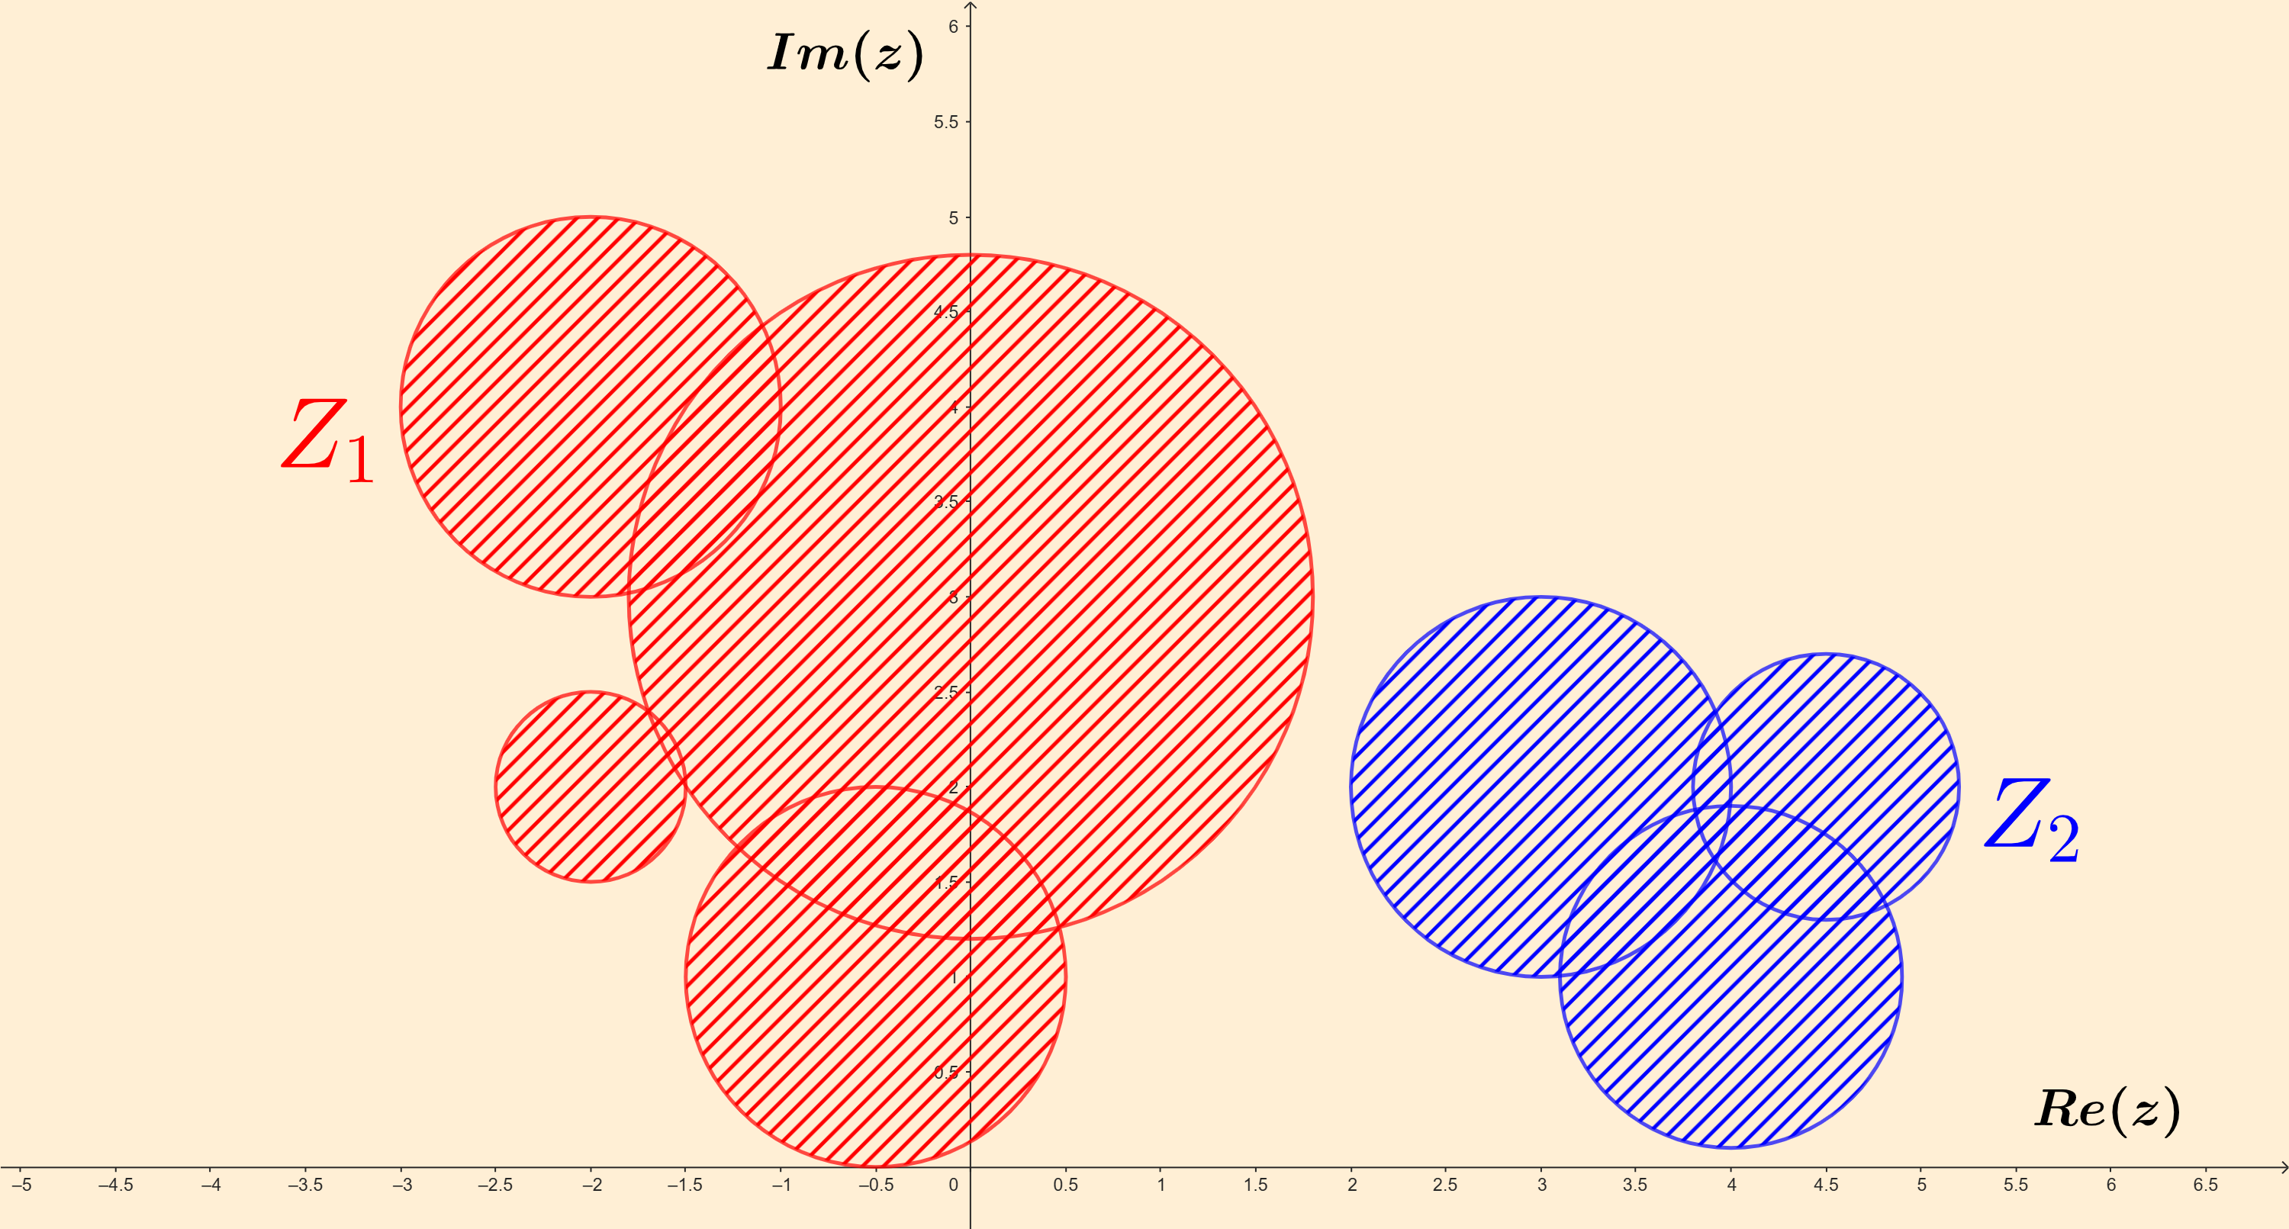
Teorema
de Gershgorin
Teorema
de Gershgorin

Slide 2
Para empezar [notación]
M_{C}(n x n) : conjunto de matrices cuadradas con n filas y n columnas, con
entradas pertenecientes al conjunto de números complejos (C)
1 0 0 0
0 1 0 0
∙∙∙ ∙∙∙ ∙∙∙ ∙∙∙
0 0 0 1
I_{n} = ∈ M_{C}(n x n) : matriz identidad (unos en diagonal
principal, ceros fuera).
M_{C}(n x 1) : conjunto de matrices columna con n filas y 1 columna, entradas en C
0
0
∙∙∙
0
[0]_{n x 1} = ∈ M_{C}(n x 1) : matriz cero (llena de ceros).

Slide 3
Para empezar [útil recordar]
Dados A ∈ M_{C}(n x n) y λ ∈ C, se dice que λ es un autovalor de A si
existe alguna matriz columna X ∈ M_{C}(n x 1), X ≠ [0]_{n x 1}, tal que
A X = λ X
( recordar que M_{R}(n x n) está incluído en M_{C}(n x n), donde M_{R}(n x n) es el
conjunto de matrices cuadradas con n filas y n columnas con entradas
pertenecientes al conjunto de números reales (R) ).
A^{T} ∈ M_{C}(n x n) (la transpuesta de A ∈ M_{C}(n x n)) y A tienen el mismo conjunto de autovalores.
λ ∈ C es un autovalor de A ∈ M_{C}(n x n) si y solo si
det_{n}(A - λ I_{n}) = 0 (det_{n} = determinante)

Slide 4
det_{n}(A - x I_{n}) es un polinomio de grado n en x (llamado el polinomio
característico de A, denotado como p_{A}(x)), que se puede escribir como
p_{A}(x) = det_{n}(A - x I_{n}) = (-1)^{n} (x-λ₁)^{m}1 ∙ (x-λ₂)^{m}2 ∙ … ∙ (x-λ_{s})^{m}s ,
donde λ_{i} ≠ λ_{j} cuando i ≠ j, y cada m_{i} es un entero positivo llamado la
multiplicidad de λ_{i} ; y se cumple m₁ + m₂ + … + m_{s} = n.
Así, {λ₁, λ₂, …, λ_{s}} es el conjunto de autovalores de A (distintos entre sí),
cada multiplicidad correspondiente m_{i} indicando cuantas veces el
autovalor λ_{i} aparece repetido como solución de p_{A}(x) = 0.

Slide 5
Por ejemplo, para la matriz A = tenemos:
-4 6 1
1 0 -1
-6 7 3
p_{A}(x) = det₃(A - x I₃) = = -x³-x²+5x-3 = -(x-1)² (x+3),
-4-x 6 1
1 -x -1
-6 7 3-x
la última expresión debida a que -x³-x²+5x-3 = 0 da como resultado las
siguientes soluciones: x=1, x=1, x=-3.
Así, todos los autovalores distintos
λ_{i} (y correspondientes multiplicidades m_{i}) de A son:
λ₁ = 1 , m₁ = 2
λ₂ = -3, m₂ = 1 (notemos: m₁ + m₂ = 3, como fue establecido)

Slide 6
Para empezar [útil observar]
• Conocer el conjunto de autovalores de una matriz es una de las más útiles
herramientas en una gran variedad de problemas de los que se ocupa la
Matemática (aplicada):
- ecuaciones diferenciales
- análisis de vibraciones
- teoría de control
- mecánica cuántica
- circuitos eléctricos; … y un largo etc.
• Calcular los autovalores de una matriz puede no ser trivial y muy costoso
en general. Con una función muy simple de los elementos de matriz, el
teorema de Gershgorin permite cierto grado de localización de dichos
autovalores, lo que tiene importantes implicaciones prácticas.

Slide 7
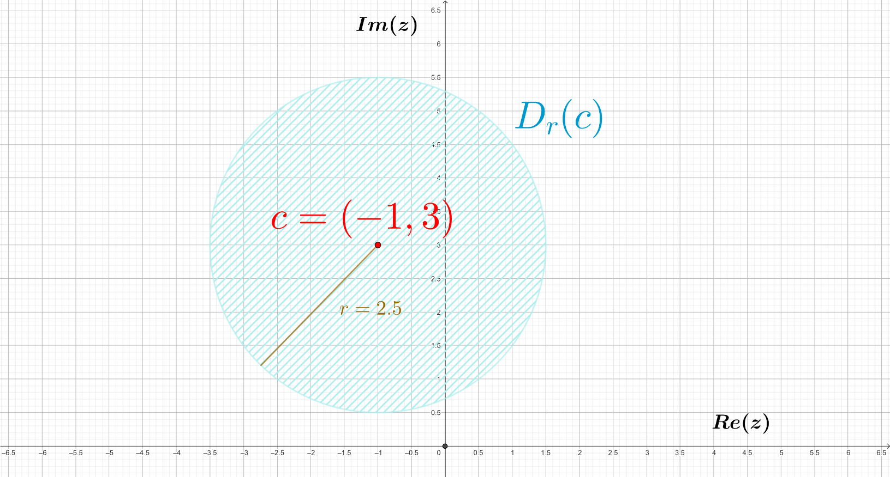
Preparación para el teorema [dos definiciones]
Dados c ∈ C y r ∈ R, r > 0, el disco con centro c y radio r es el conjunto
de números complejos a distancia a lo sumo r desde c; esto es,
D_{r}(c) = { z ∈ C : |z-c| ≤ r }
Geométricamente es un círculo con centro c y radio r; en el siguiente
ejemplo para c=(-1,3)=-1+3i, r=2.5, D_{r}(c) es el área en color azul:

Slide 8

Dado un conjunto de n discos { D_{r1}(c₁), D_{r2}(c₂), … , D_{rn}(c_{n}) }, escribiremos
D_{r1}(c₁) ∪ D_{r2}(c₂) ∪ ∙∙∙ ∪ D_{rn}(c_{n}) = Z₁ ∪ Z₂ ∪ ∙∙∙ ∪ Z_{s} ,
conjuntos no vacíos Z₁, Z₂, ... , Z_{s} satisfaciendo las siguientes 3 condiciones:
a) Z_{i} es la unión de algunos de los discos dados, para todo i = 1, 2,…, s;
b) Z_{i} ∩ Z_{j} = ∅ para todo i , j = 1, 2,…, s, i ≠ j;
c) dos puntos cualesquiera de Z_{i} se pueden conectar por medio de una
curva contínua totalmente incluída en Z_{i}, para todo i = 1, 2,…, s.
Llamaremos a los conjuntos Z₁, Z₂, ... , Z_{s} componentes del conjunto dado
de discos { D_{r1}(c₁), D_{r2}(c₂), … , D_{rn}(c_{n}) }; las componentes son únicas excepto
reetiquetado
(el nombre de componentes se ha tomado prestado de la
teoría de grafos, ya que se corresponden con las componentes del grafo que
tiene por vértices los centros c₁, …, c_{n}, siendo adyacentes dos vértices c_{i}, c_{j}
cuando D_{ri}(c_{i}) ∩ D_{rj}(c_{j}) ≠ ∅).

Slide 9
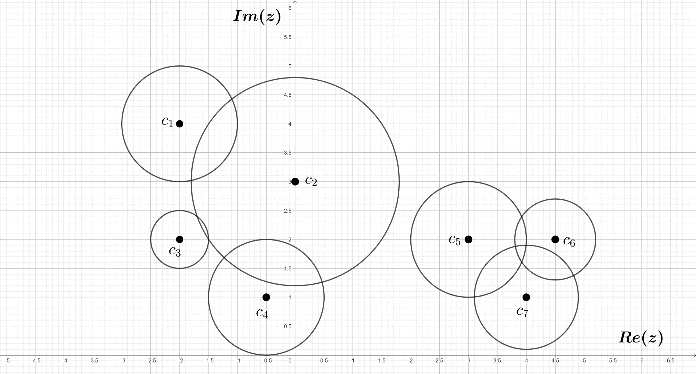
Por ejemplo, para los siguientes 7 discos

Slide 10
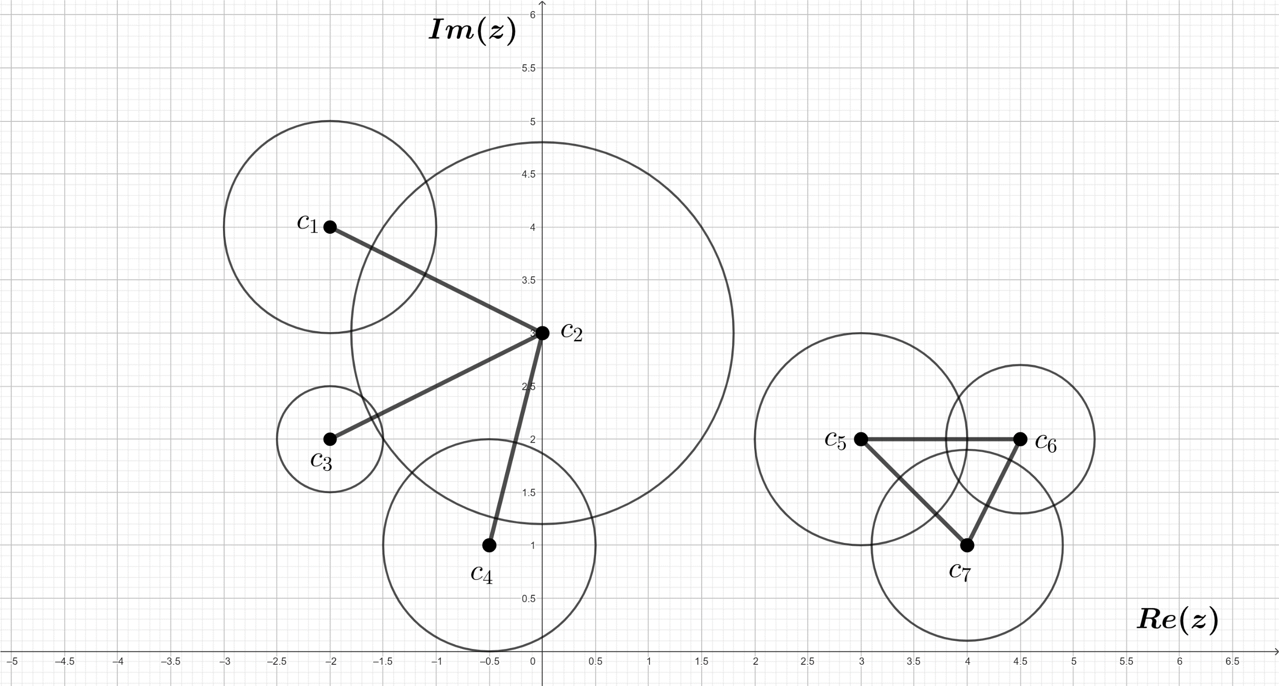
Por ejemplo, para los siguientes 7 discos tenemos

Slide 11
Por ejemplo, para los siguientes 7 discos tenemos
Z₁
Z₂
Entonces, la unión de los 7 discos dados se puede escribir como la unión de las componentes Z₁, Z₂

Slide 12
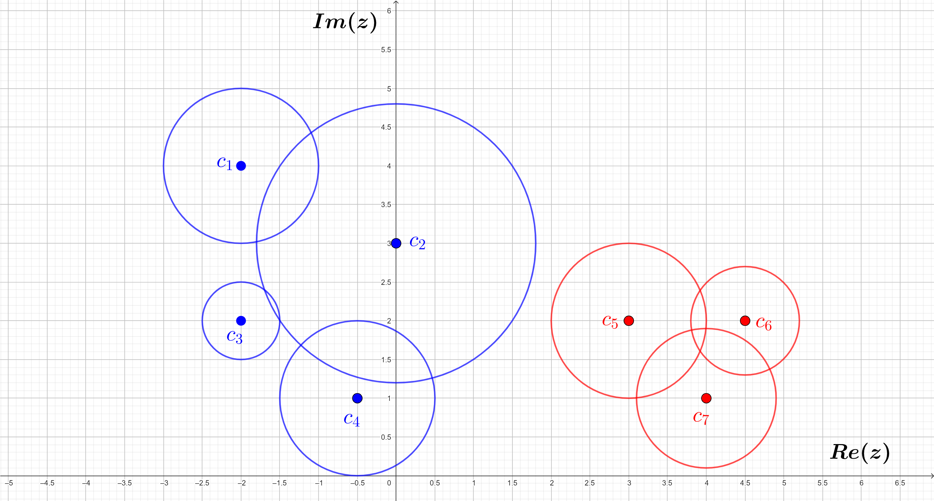
Por ejemplo, para los siguientes 7 discos tenemos
Z₁
Z₂
Z₁
Z₂
Entonces, la unión de los 7 discos dados se puede escribir como la unión de las componentes Z₁, Z₂

Slide 13
El Teorema
Teorema de Gershgorin. Todos los autovalores de una matriz cuadrada
A = ∈ M_{C}(n x n)
se encuentran en la unión de los discos D_{R1}(A₁₁), D_{R2}(A₂₂), … , D_{Rn}(A_{nn})
(a partir de ahora, discos o círculos de Gershgorin), donde cada R_{i} es la
suma de los módulos de los elementos no diagonales de la fila i, para
i = 1, 2, …, n : R_{i} = ∑ |A_{ij}|.
A₁₁ A₁₂ ∙∙∙ A_{1n}
A₂₁ A₂₂ ∙∙∙ A_{2n}
∙∙∙ ∙∙∙ ∙∙∙ ∙∙∙
A_{n1} A_{n2} ∙∙∙ A_{nn}
j ≠i
Más aún, si Z₁, Z₂, ... , Z_{s} son las componentes del conjunto de discos de
Gershgorin, entonces en cada Z_{i} podemos encontrar un número de auto-
valores de A (distintos) comprendido entre 1 y el número de discos en Z_{i}.

Slide 14
Observemos que:
⊳ El disco de Gershgorin D_{Ri}(A_{ii}) está centrado en el elemento diagonal A_{ii}
de la matriz (fila i), calculándose R_{i} a partir de los otros elementos en
la fila i.
⊳ Como A^{T} y A tienen los mismos autovalores y las filas de A^{T} son las
columnas de A, el teorema de Gershgorin se puede aplicar para localizar
los autovalores de A usando como nuevos discos de Gershgorin los
conjuntos
D_{R’1}(A₁₁), D_{R’2}(A₂₂), … , D_{R’n}(A_{nn}) ,
cada D_{R’i}(A_{ii}) centrado en el elemento diagonal A_{ii} de la matriz (en la
columna i), R’_{i} siendo obtenido a partir de los otros elementos en columna i:
R’_{i} = ∑ |A_{ki}|.
k ≠i

Slide 15
Por ejemplo, para la matriz A = tenemos:
5 1 1
1 1 0
2 0 -1

Slide 16
Por ejemplo, para la matriz A = tenemos:
5 1 1
1 1 0
2 0 -1
Discos de Gershgorin (filas de A):
A₁₁ = 5, R₁ = |1|+|1| = 2

Slide 17
Por ejemplo, para la matriz A = tenemos:
5 1 1
1 1 0
2 0 -1
Discos de Gershgorin (filas de A):
A₁₁ = 5, R₁ = |1|+|1| = 2 D₂(5)

Slide 18
Por ejemplo, para la matriz A = tenemos:
5 1 1
1 1 0
2 0 -1
Discos de Gershgorin (filas de A):
A₁₁ = 5, R₁ = |1|+|1| = 2 D₂(5)
A₂₂ = 1, R₂ = |1|+|0| = 1

Slide 19
Por ejemplo, para la matriz A = tenemos:
5 1 1
1 1 0
2 0 -1
Discos de Gershgorin (filas de A):
A₁₁ = 5, R₁ = |1|+|1| = 2 D₂(5)
A₂₂ = 1, R₂ = |1|+|0| = 1 D₁(1)

Slide 20
Por ejemplo, para la matriz A = tenemos:
5 1 1
1 1 0
2 0 -1
Discos de Gershgorin (filas de A):
A₁₁ = 5, R₁ = |1|+|1| = 2 D₂(5)
A₂₂ = 1, R₂ = |1|+|0| = 1 D₁(1)
A₃₃ = -1, R₃ = |2|+|0| = 2

Slide 21
Por ejemplo, para la matriz A = tenemos:
5 1 1
1 1 0
2 0 -1
Discos de Gershgorin (filas de A):
A₁₁ = 5, R₁ = |1|+|1| = 2 D₂(5)
A₂₂ = 1, R₂ = |1|+|0| = 1 D₁(1)
A₃₃ = -1, R₃ = |2|+|0| = 2 D₂(-1)

Slide 22
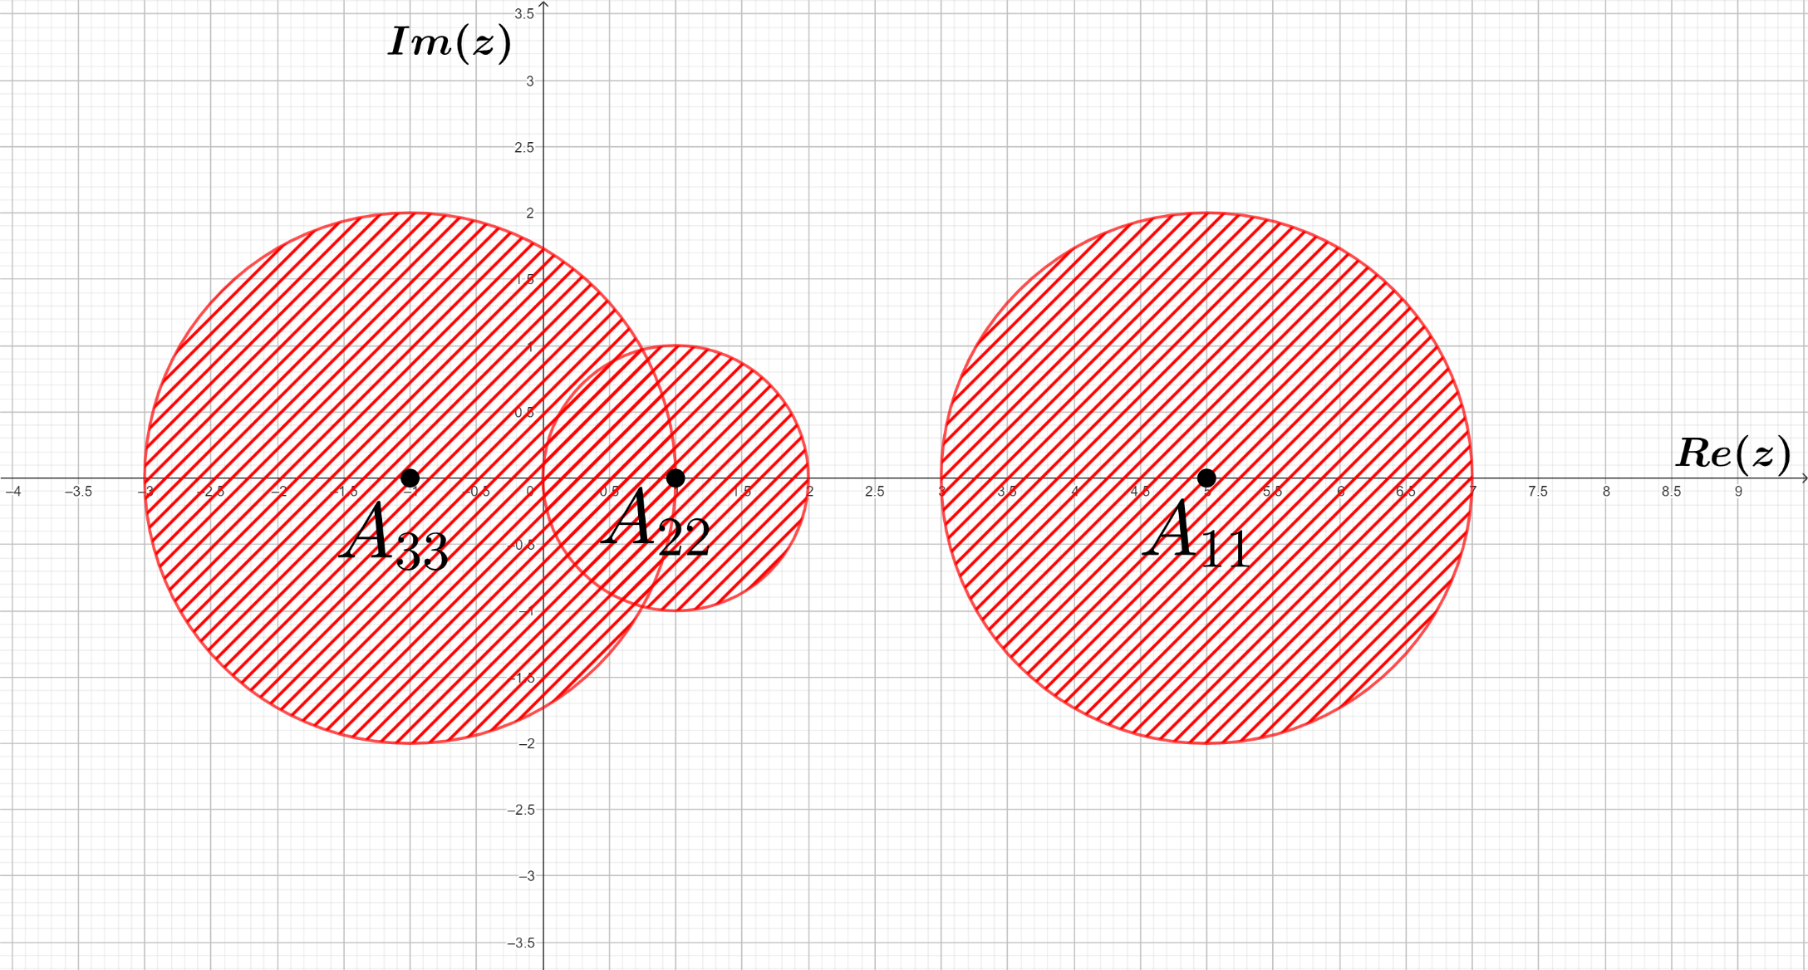
Por ejemplo, para la matriz A = tenemos:
5 1 1
1 1 0
2 0 -1
Discos de Gershgorin (filas de A):
A₁₁ = 5, R₁ = |1|+|1| = 2 D₂(5)
A₂₂ = 1, R₂ = |1|+|0| = 1 D₁(1)
A₃₃ = -1, R₃ = |2|+|0| = 2 D₂(-1)

Slide 23
Por ejemplo, para la matriz A = tenemos:
5 1 1
1 1 0
2 0 -1
Discos de Gershgorin (columnas de A):
A₁₁ = 5, R’₁ = |1|+|2| = 3 D₃(5)
A₂₂ = 1, R’₂ = |1|+|0| = 1 D₁(1)
A₃₃ = -1, R’₃ = |1|+|0| = 1 D₁(-1)

Slide 24
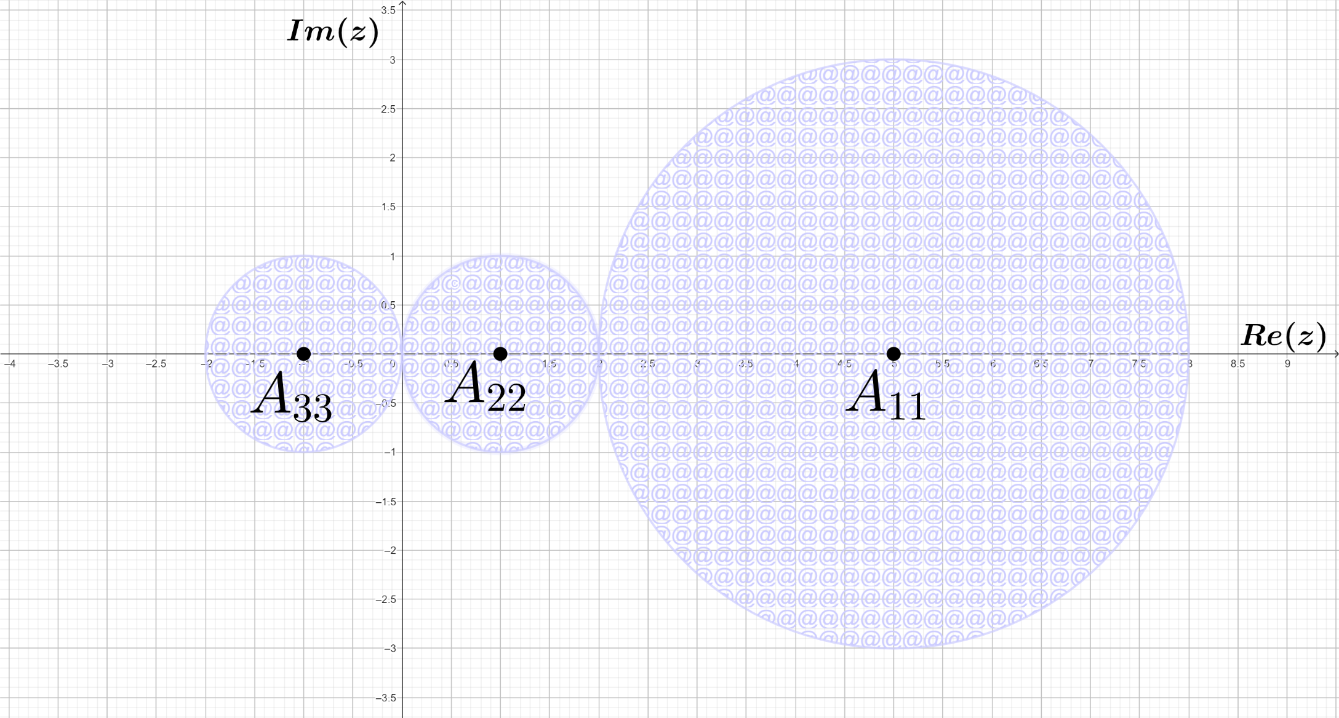
Por ejemplo, para la matriz A = tenemos:
5 1 1
1 1 0
2 0 -1
Discos de Gershgorin (columnas de A):
A₁₁ = 5, R’₁ = |1|+|2| = 3 D₃(5)
A₂₂ = 1, R’₂ = |1|+|0| = 1 D₁(1)
A₃₃ = -1, R’₃ = |1|+|0| = 1 D₁(-1)

Slide 25
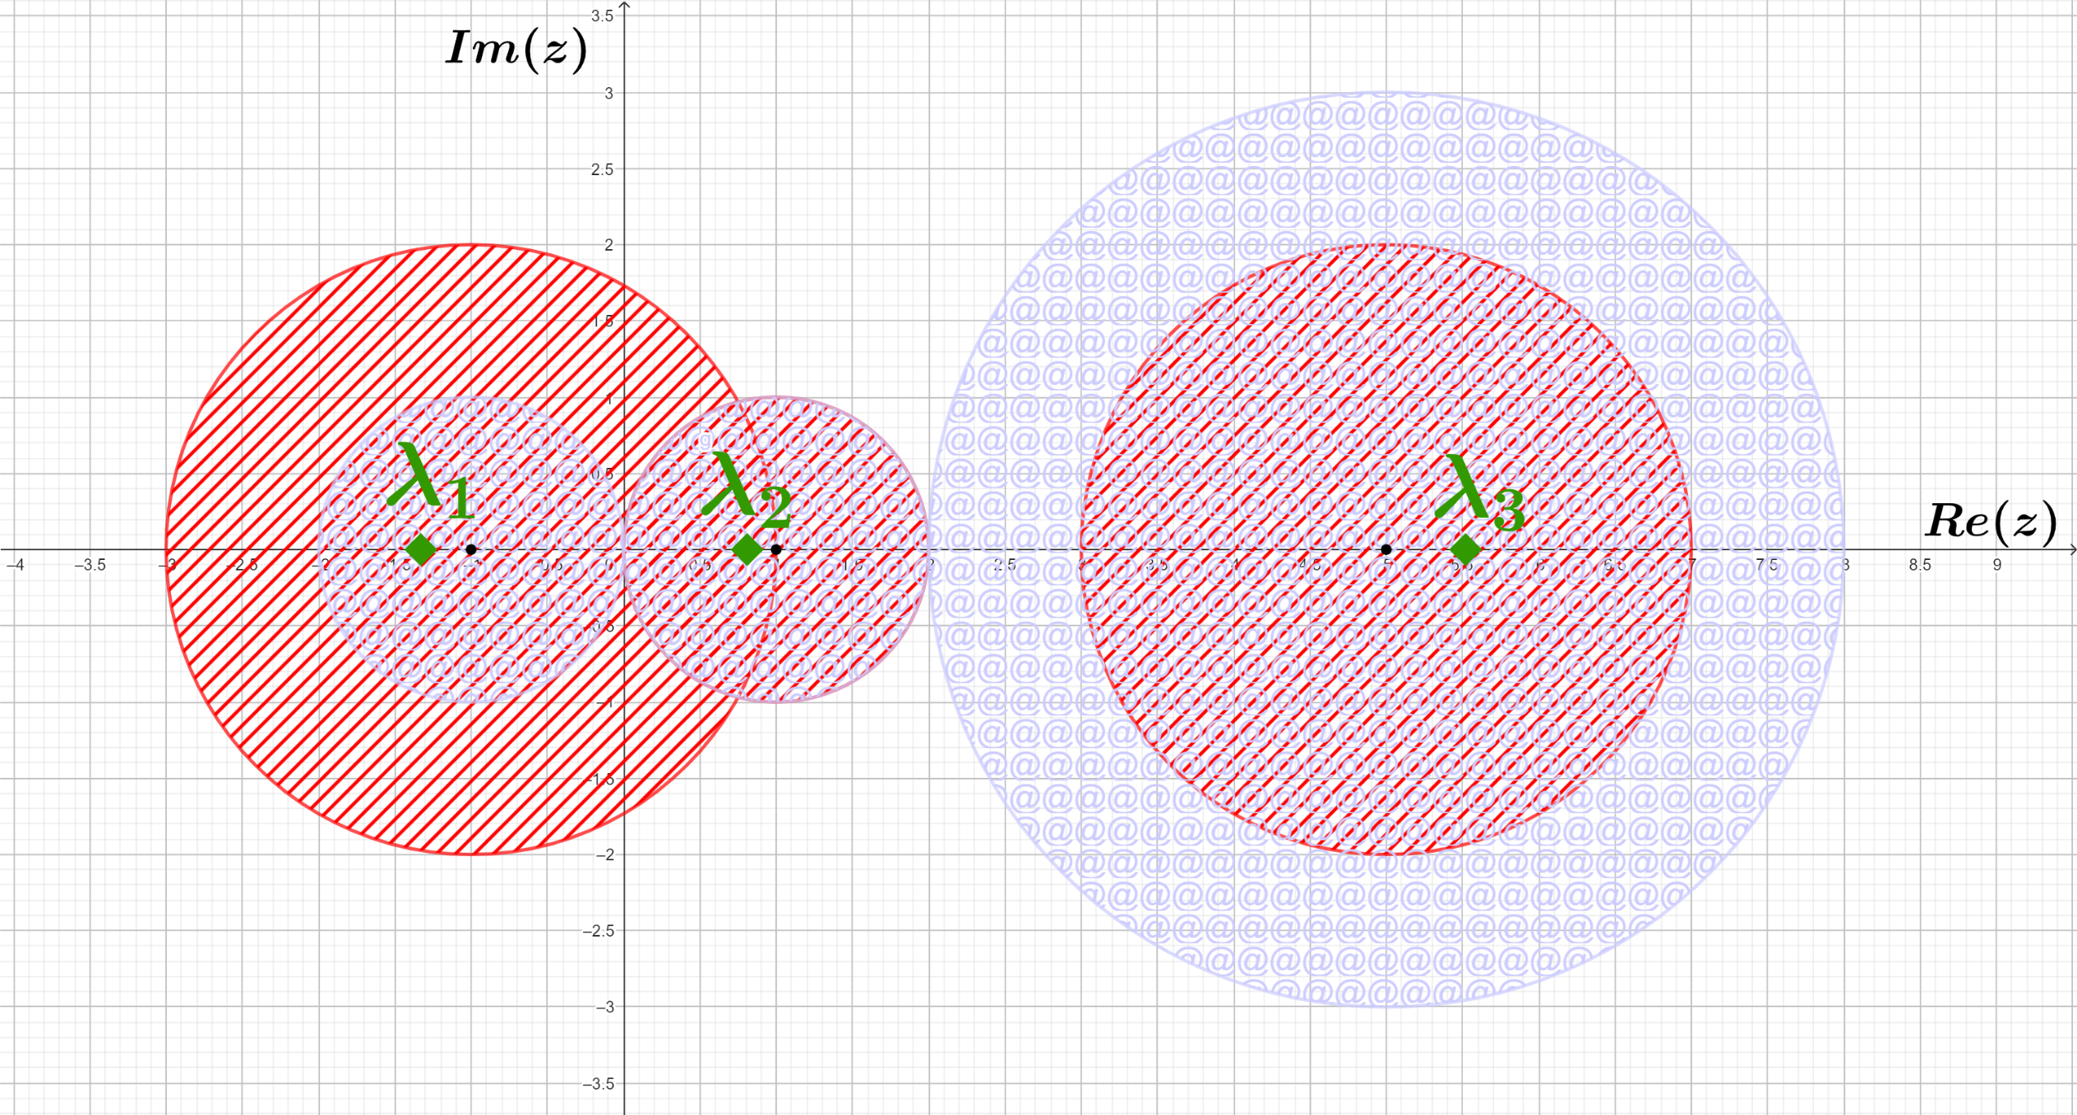
Por ejemplo, para la matriz A = tenemos:
5 1 1
1 1 0
2 0 -1
( todo al tiempo para comprobar: ya que los autovalores de A resultan ser
λ₁ ≃ -1.33, λ₂ ≃ 0.81, λ₃ ≃ 5.52 )

Slide 26
Para la matriz A = ∈ M_{C}(3 x 3)
queremos aplicar el teorema de Gershgorin para localizar
sus autovalores.
6+i i 0
0 i 1-i
0 1 (1+7i)/2
Ejemplo-Test
En relación a las filas de A, por favor escoge:
D_{i}(6+i) es un disco de Gershgorin de A
D₂(1) es un disco de Gershgorin
de A
D₁(i) es un disco de Gershgorin
de A
D_{√2}(i) es un disco de Gershgorin
de A

Slide 27
BIEN HECHO!
vuelve al ejemplo

Slide 28
Lo siento,
comprueba
tu respuesta
prueba de nuevo, por favor

Slide 29
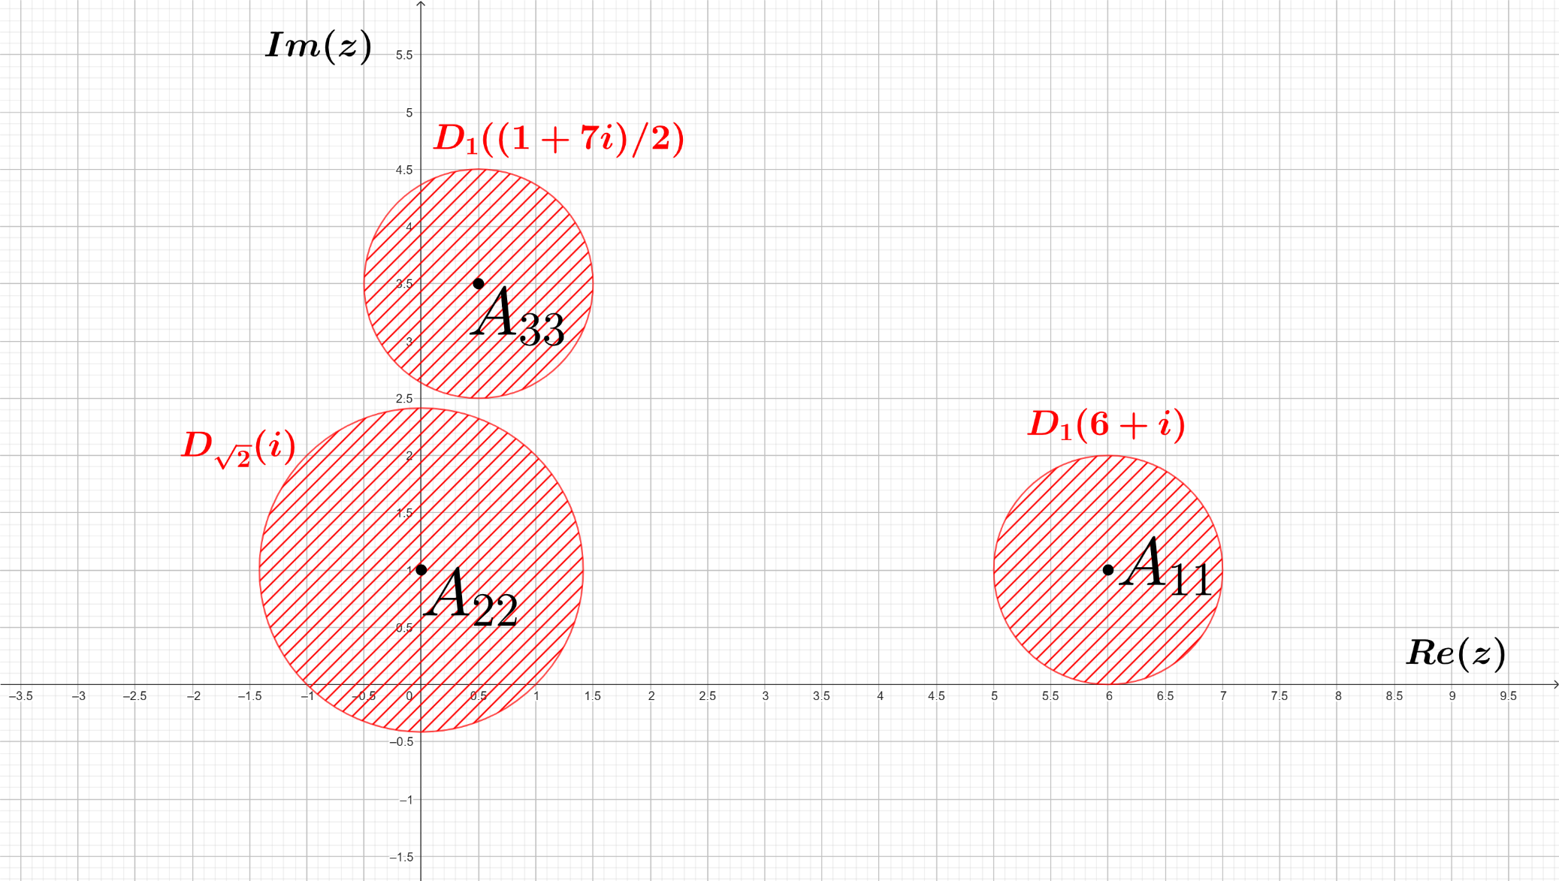
En efecto, de las filas de A = obtenemos los
siguientes
6+i i 0
0 i 1-i
0 1 (1+7i)/2
discos de Gershgorin:
A₁₁ = 6+i, R₁ = |i|+|0| = 1 + 0 = 1 D₁(6+i)
A₂₂ = i, R₂ = |0|+|1-i| = 0 + √2 = √2 D_{√2}(i)
A₃₃ = (1+7i)/2, R₃ = |0|+|1| = 0 + 1 = 1 D₁((1+7i)/2)

Slide 30
Continuando con A = ∈ M_{C}(3 x 3), y ahora en relación
6+i i 0
0 i 1-i
0 1 (1+7i)/2
a las componentes del conjunto de discos de Gershgorin obtenidos a partir de las columnas de A, por favor escoge:
Solo hay 1 componente
Hay 2 componentes distintas, ninguna de ellas consiste de un único punto
Hay 3 componentes distintas
Hay 2 componentes distintas, una de ellas consiste de un único punto

Slide 31
GENIAL!
vuelve al ejemplo

Slide 32
Mmm, no estoy
muy seguro…
prueba de nuevo, por favor

Slide 33
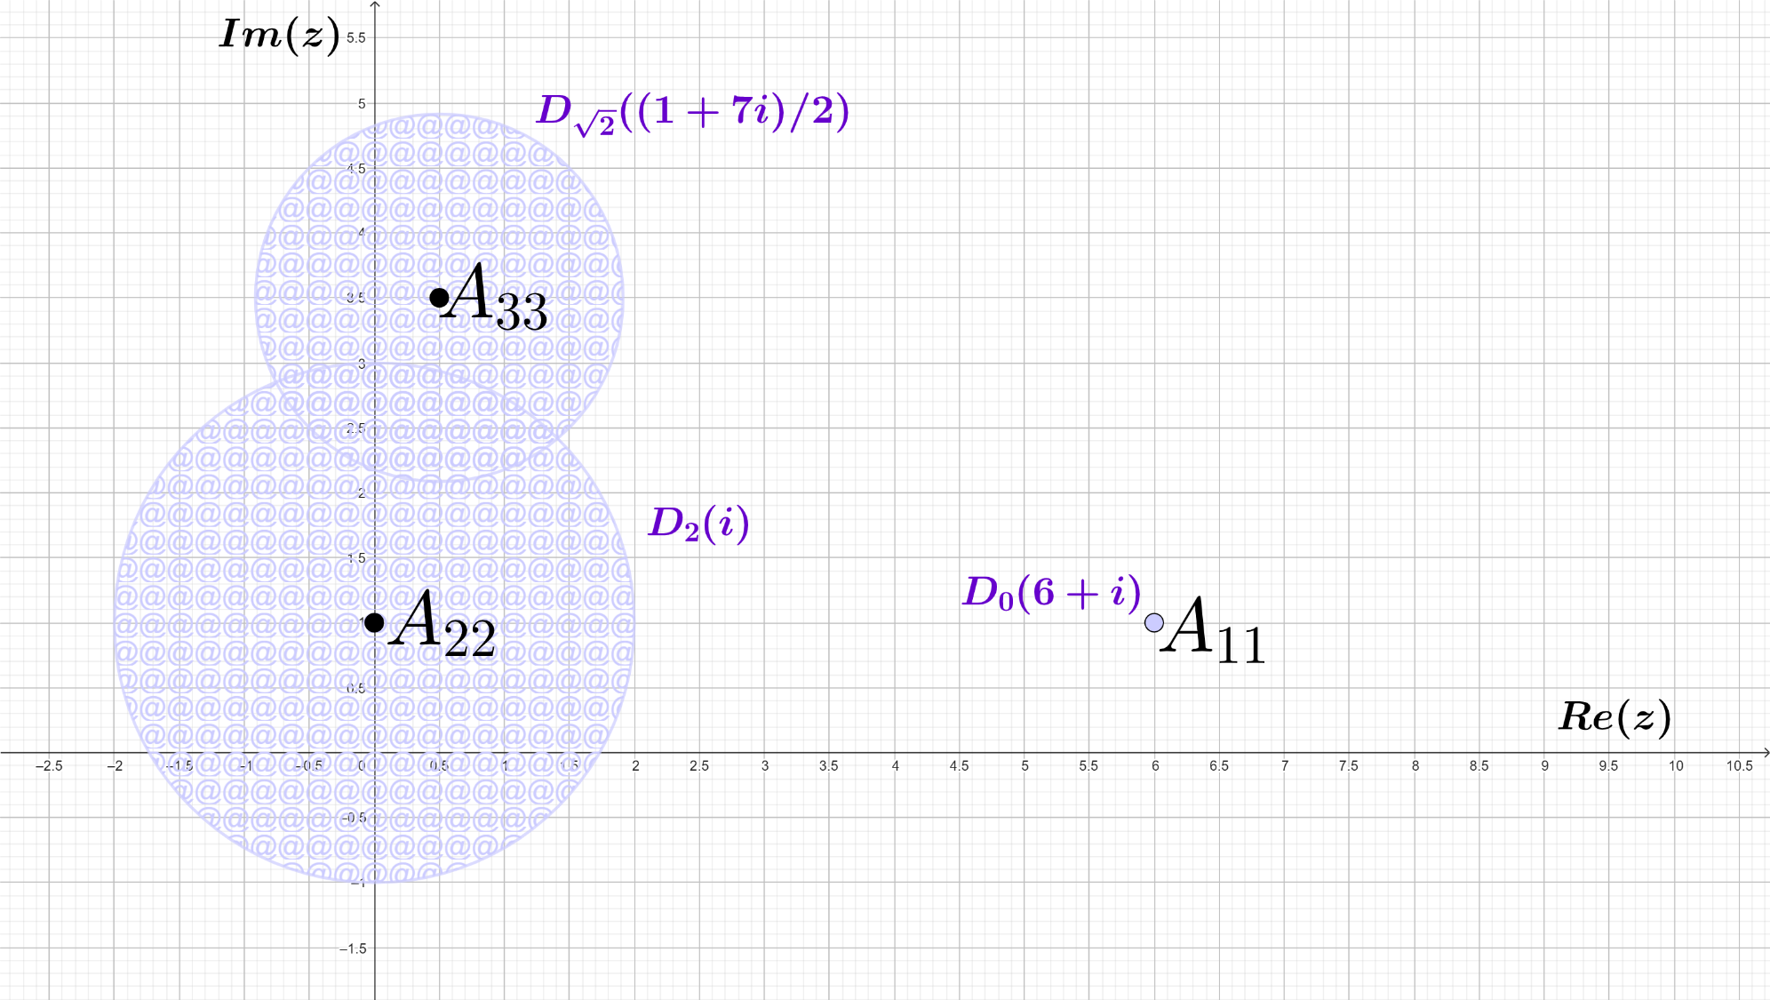
6+i i 0
0 i 1-i
0 1 (1+7i)/2
En efecto, de las columnas de A = obtenemos los
siguientes
discos de Gershgorin:
A₁₁ = 6+i, R’₁ = |0|+|0| = 0 + 0 = 0 D₀(6+i)
A₂₂ = i, R’₂ = |i|+|1| = 1 + 1 = 2 D₂(i)
A₃₃ = (1+7i)/2, R’₃ = |0|+|1-i| = 0 + √2 = √2 D_{√2}((1+7i)/2)
= Z₁ (componente)
=Z₂ (componente)
Z₂
Z₁

Slide 34
6+i i 0
0 i 1-i
0 1 (1+7i)/2
Aún para la matriz A = ∈ M_{C}(3 x 3) (para la que se puede
ver que tiene 3 autovalores distintos), de nuevo considerando las componentes
del conjunto de discos de Gershgorin obtenidos a partir de las columnas de A, Z₁=D₀(6+i) y Z₂=D₂(i) ∪ D_{√2}((1+7i)/2), por favor escoge:
Hay 1 autovalor en Z₁ y
1 autovalor en Z₂
No hay ningún autovalor en Z₁ y hay 2 autovalores distintos en Z₂
Hay 1 autovalor en Z₁ y 2 autovalores distintos en Z₂
No hay ningún autovalor en Z₁ y hay 3 autovalores distintos en Z₂

Slide 35
FANTÁSTICO!
vuelve al ejemplo

Slide 36
No es una buena
elección…
prueba de nuevo, por favor

Slide 37
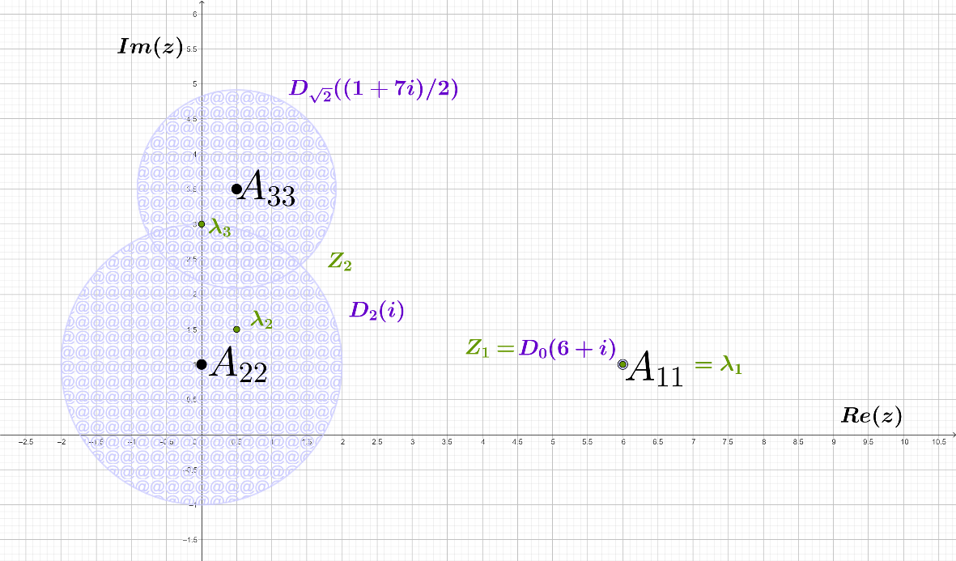
No es difícil ver que los autovalores de A son:
λ₁ = 6+i, λ₂ = (1+3i)/2, λ₃ = 3i,
uno de ellos coincide con Z₁, los otros dos se encuentran en Z₂ :

Slide 38
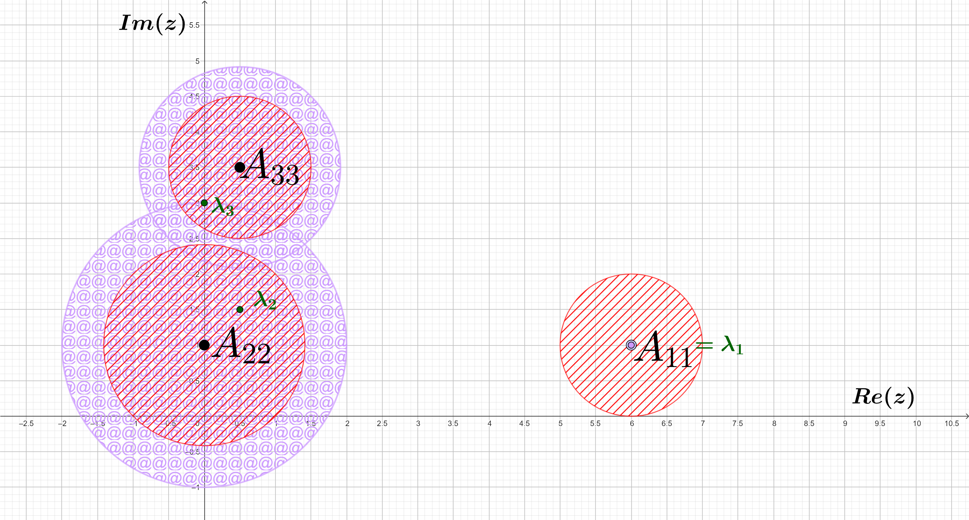
Mejor aún, observemos al mismo tiempo la localización de los autovalores
λ₁ = 6+i, λ₂ = (1+3i)/2, λ₃ = 3i,
con respecto tanto a las componentes del conjunto de discos de Gershgorin-filas (en color rojo) como a las componentes del conjunto de discos de Gershgorin-columnas (en color morado):

